Slide 1
Kana fotilo

Slide 2
Αγοραστικό κοινό
253 εκατομμύρια άτομα με προβήματα οράσεως - 2015
2.2 δισεκατομμύρια άτομα με προβλήματα οράσεως - 2019
36 εκατομμύρια τυφλοί

Slide 3
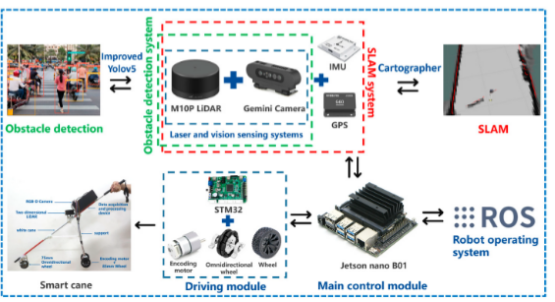
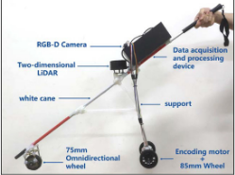
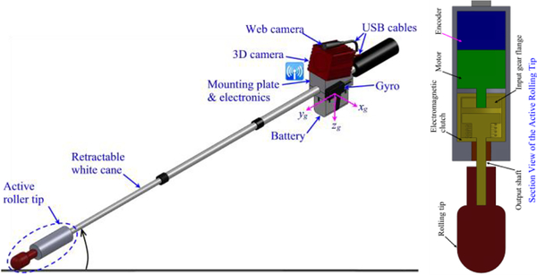
Ακαδημαϊκές έρευνες
Χωρίς / με αδύναμο σύστημα πλοήγησης
Υψηλής πολυπλοκότητας (αναγνώριση προσώπων)

Slide 4

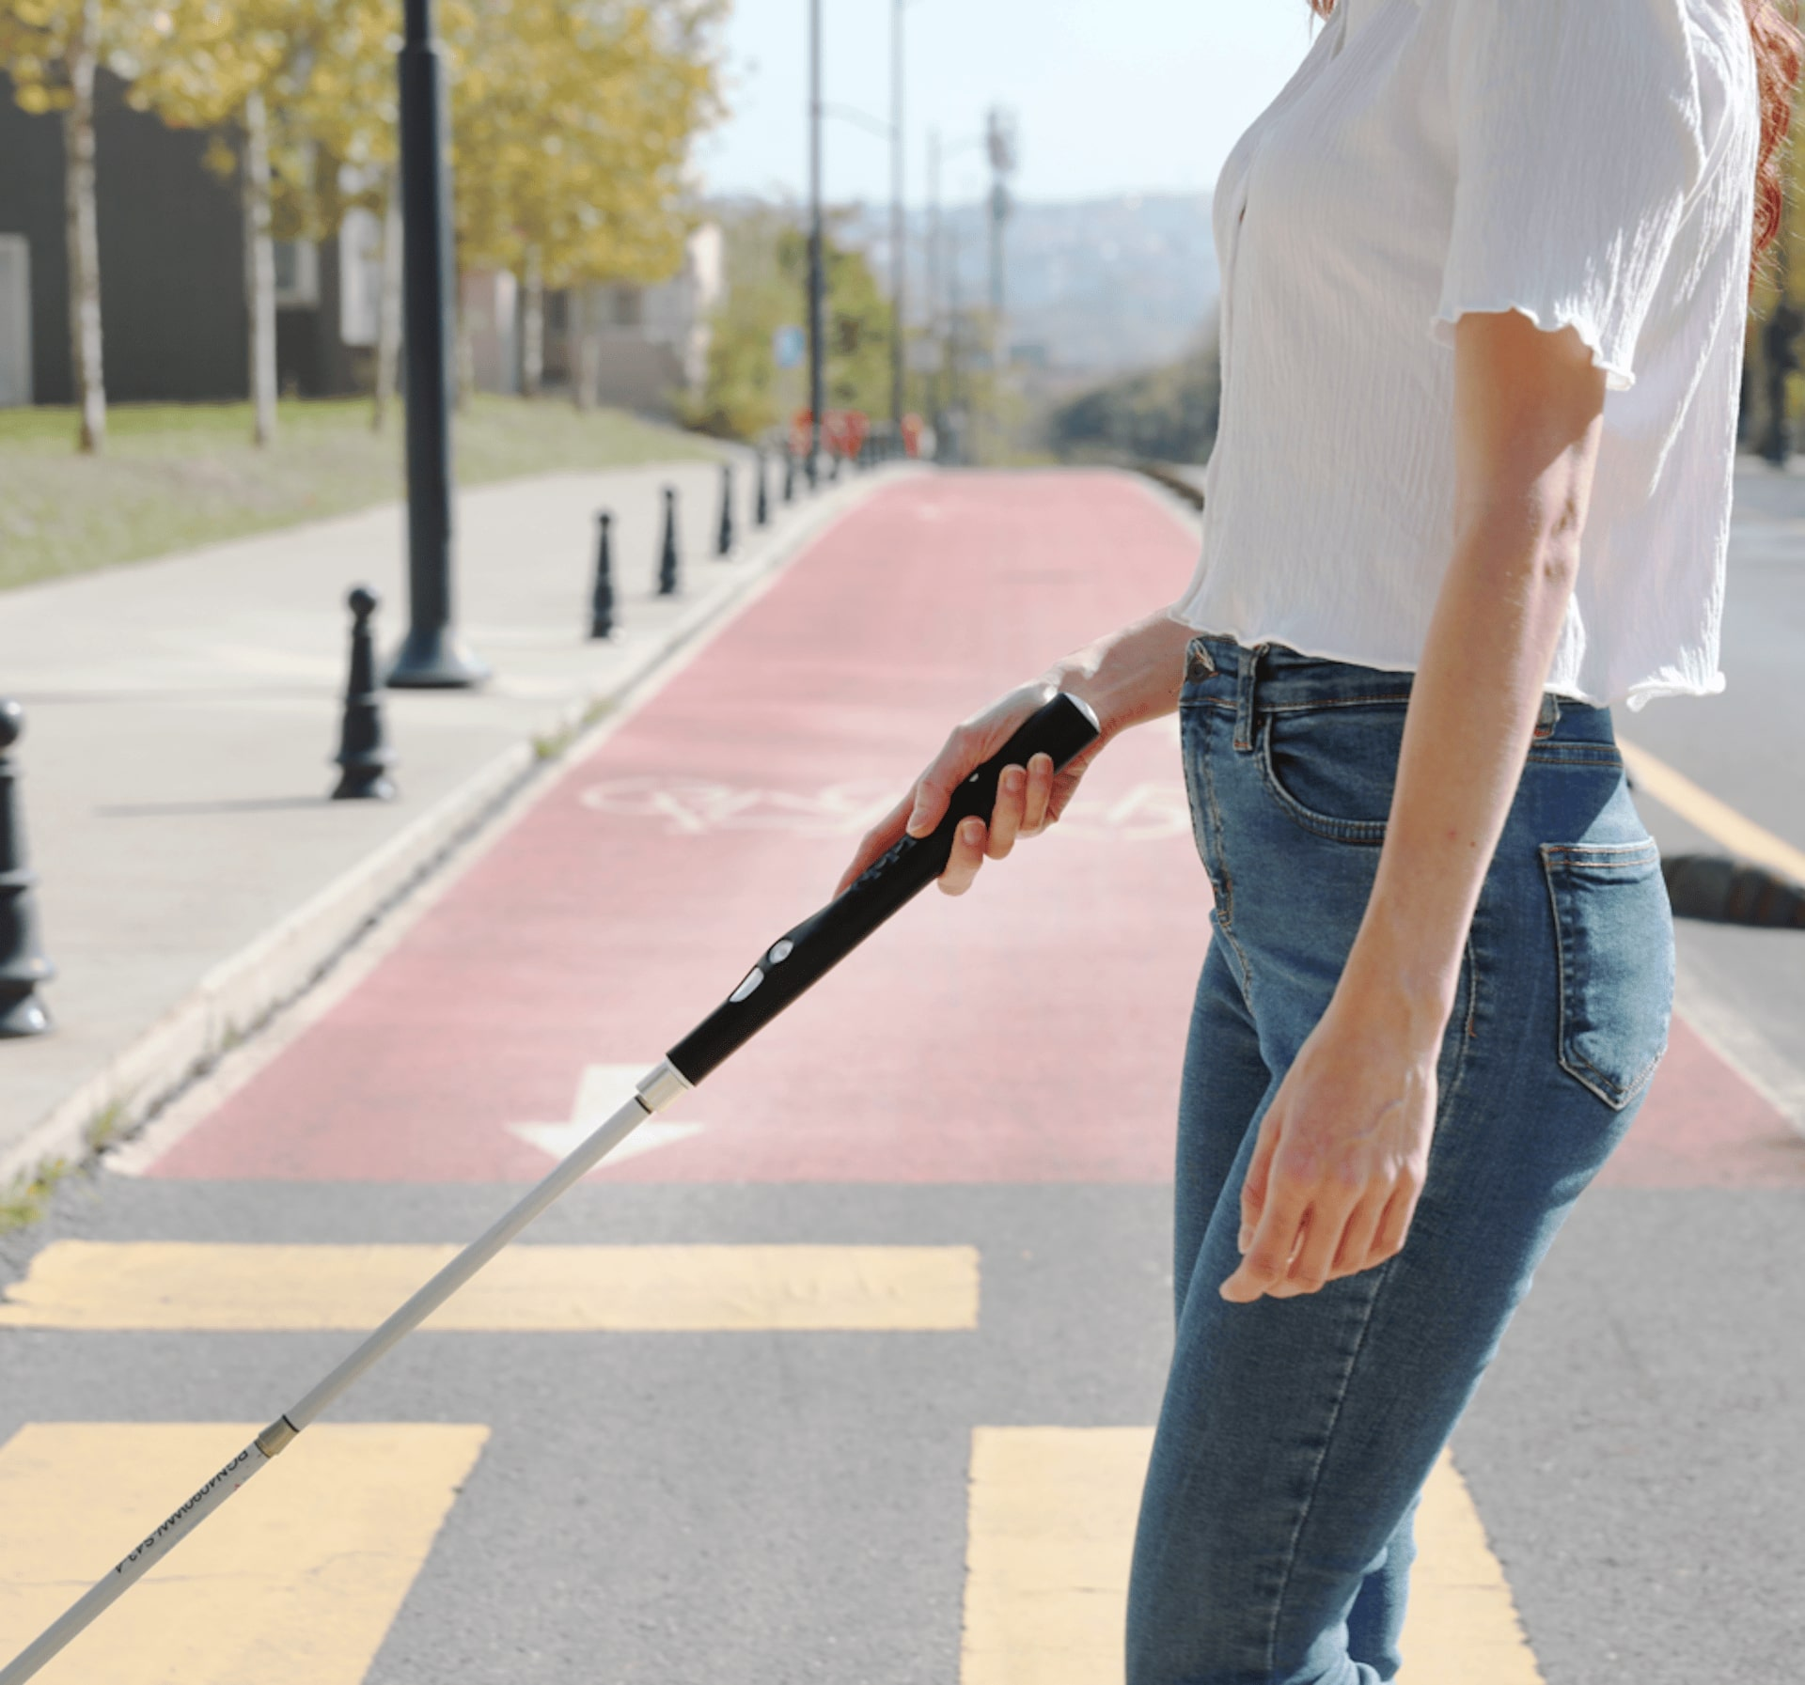
Προιόντα στην αγορά - WeWalk
Κοντινότερος ανταγωνιστής
WeWalk2 φτιαγμένο με βάση customer feedback
Χωρίς σύστημα πλοήγησης
Ενσωμάτωση ai και οδηγίες μετακίνησης με ΜΜΜ
Μικτές κριτικές

Slide 5
Ανταγωνιστές και αγορά
WeWALK
Sound Foresight Technology (UltraCane)
Phoenix Medical Systems (SmartCane)
1.2 δισεκατομμύρια το 2024 με προβλέψεις εως 3.5 δισεκατομμύρια μέχρι το 2033

Slide 6
SWOT
Strengths | Weaknesses | Opportunities | Threats
Ενεργό σύστημα πλοήγησης | Διαθέσιμη τεχνολογία | Smartification πόλεων | Ήδη υπάρχουσες επιτυχημένες εταιρείες στο χώρο
Χρήση lidar για αναγνώριση εμποδίων σε μεγαλύτερη απόσταση | Τεχνογνωσία ομάδας | Ανάπτυξη υποδομών για πρόσβαση ΑΜεΑ | Νομοθετικά πλαίσια
Χρήση κλασικής μορφής μπαστουνιού

Slide 7
Πηγές
A Smart Cane Based on 2D LiDAR and RGB-D Camera Sensor-Realizing Navigation and Obstacle Recognition | MDPI. (n.d.). Retrieved December 10, 2025 from https://www.mdpi.com/1424-8220/24/3/870
Ye, C., Hong, S., Qian, X., & Wu, W. (2016). Co-Robotic Cane: A New Robotic Navigation Aid for the Visually Impaired - PMC. IEEE Systems, Man, and Cybernetics Magazine, 2(2), 33. https://pmc.ncbi.nlm.nih.gov/articles/PMC6820194/.
Value. (2025, September 07). Smart Cane Market Outlook: Trends & Overview. https://www.linkedin.com/pulse/smart-cane-market-outlook-trends-overview-value-logic-metrics-zrjge/
Homepage - WeWALK Smart Cane. (n.d.). Retrieved December 10, 2025 from https://wewalk.io/en/

